Slide 1
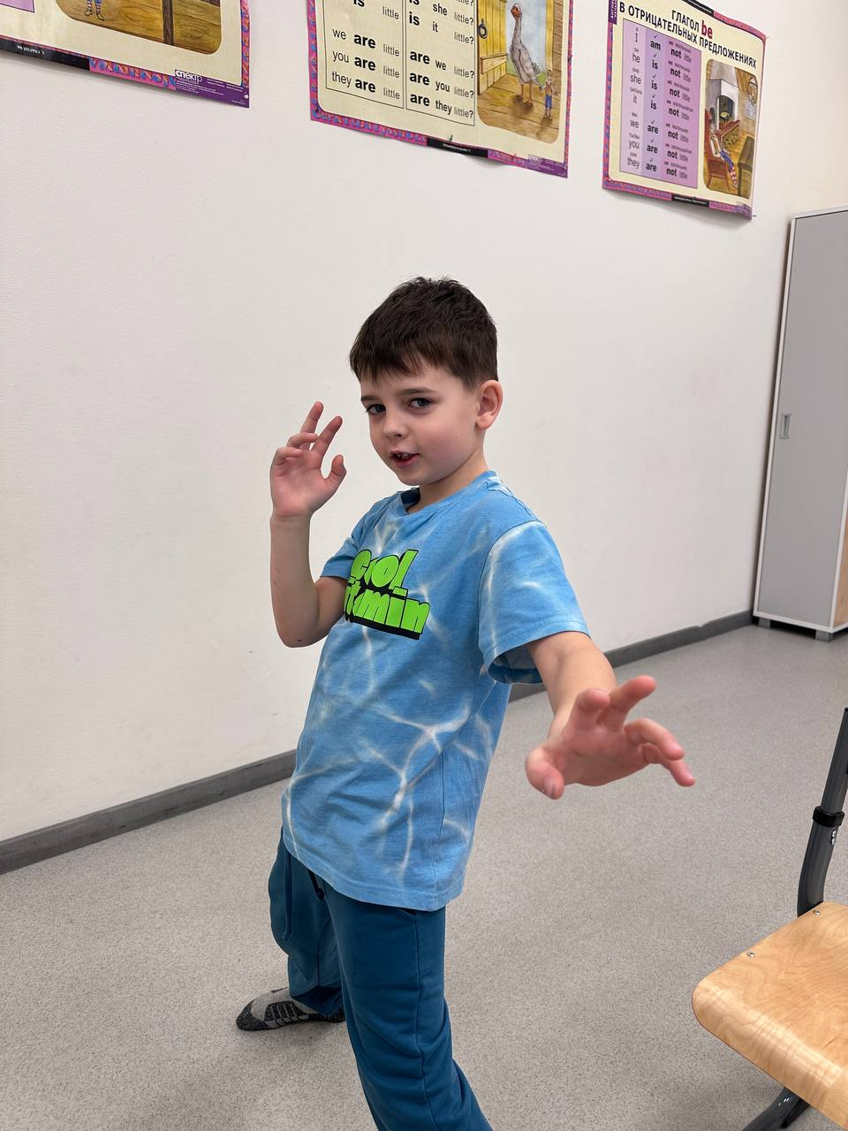
Привет расия

Slide 2
Это я
Я Артём я люблю флорбол каратэ робата технеку и фудбол

Slide 3
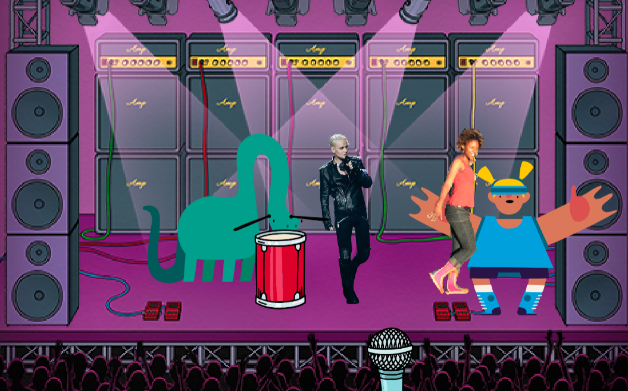
Мой проэкт «канцерт Шамана»

Slide 4
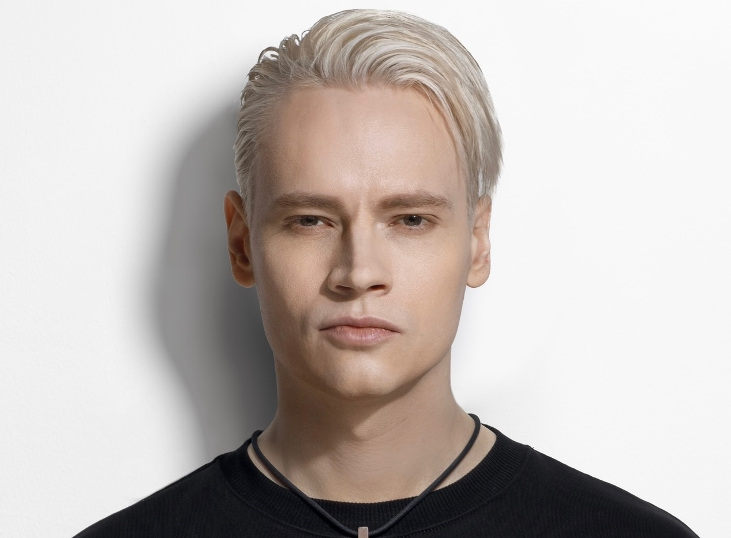
Почему я решил сделать концерт Шамана?
Я ево фанат

Slide 5
Штото из маево праэкта
Шаман спаёт сваю песню и бабуля патходит с цвитами

Slide 6
Что было сложного при создании?
найти картину шамана и ево песьню

Slide 7
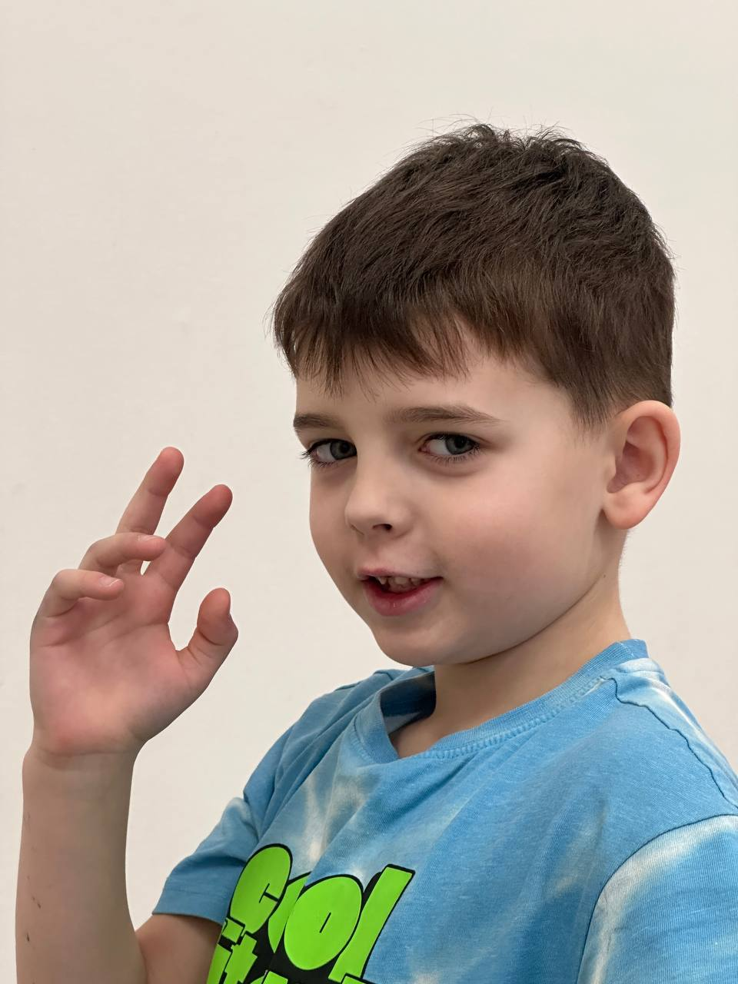
ВСЕМ ПОКА ПОКА

